Slide 2
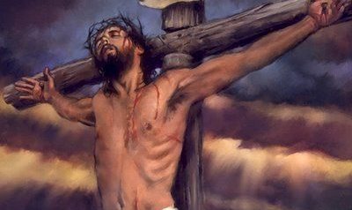
Para memorizar

Slide 3
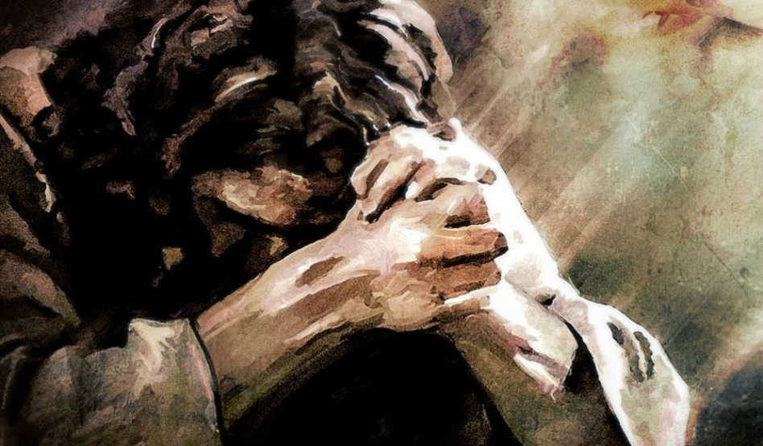
Enfoque del estudio
El hecho más extraordinario de la religión bíblica es que nosotros generamos el pecado y el sufrimiento, pero nuestro Dios cargo con ellos. No hay ninguna otra divinidad en las religiones del mundo que se haya dignado a hacer ese sacrificio. Por eso al cristianismos bíblico se le llama la religión del amor y la gracia, desde la creación hasta la salvación.
No obstante, en ambos casos (Creación y Salvación) tenemos la opción de aceptar o rechazar su intervención de gracia. Adán y Eva después de ser creados por gracia, tomaron la decisión de rechazar el acto de creación de Dios y eligieron el camino de la rebelión, que conduce a la muerte. Lo mismo sucede con la muerte de Cristo en la Cruz, que nos otorga salvación por gracia, cada uno de nosotros tiene la opción de aceptar o rechazar, en otras palabras de aceptar el sacrificio de Dios en nuestro lugar, y obtener la vida eterna o rechazar su gran salvación y desaparecer en la inexistencia eterna.
En la lección de esta semana estudiaremos cinco temas principales sobre Cristo: 1) Cristo en su niñez; 2) El sufrimiento en su ministerio; 3) El crisol en el Getsemaní; 4) El sufrimiento en la Cruz; y 5) Nosotros en el Crisol con Cristo.

Slide 4
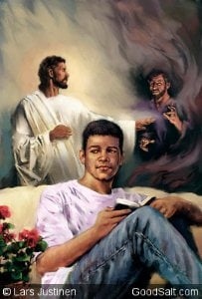
CRISTO EN EL CRISOL (Introducción)
H
emos estudiado hasta aquí y considerado la difícil verdad de que nuestro Padre no solo permite que suframos; pero puede ser que también nos conduzca a situaciones. Esto no quiere decir que tengamos un Dios maligno que desea enajenarnos de él. Es, más bien , el plan de un Padre amante que responde a nuestro deseo de ver su carácter reflejado en el mismo núcleo de lo que somos.
Fuimos diseñados para reflejar el carácter de Dios, hasta que esto ocurra, nunca daremos el glorioso testimonio de la bondad y el amor de Dios para los cual fuimos originalmente creados. Pero para aquellos desesperadamente pecaminosos, que viven en un mundo desesperadamente pecaminoso, este proceso muy raramente es placentero o fácil. En este último capítulo vamos a volver a un tema que hemos tocado muy brevemente hasta aquí: la gloria de Dios. Creo que el deseo de honrar y glorificar al Padre es el mayor deseo que un ser humano puede poseer.
Jesús no depuso su vida hasta haber cumplido la obra que había venido a hacer; y exclamó con su último suspiro: “¡Consumado es!” Los ángeles se regocijaron cuando escucharon esas palabras, porque el gran plan de redención había sido llevado a cabo triunfalmente. Hubo gozo en el cielo porque los hijos de Adán, de allí en adelante, y gracias a una vida de obediencia, podrían ser llevados finalmente a la presencia de Dios. Satanás fue derrotado y sabía que su reino estaba perdido. (historia de la redención, p. 235.2).

Slide 5
LOS PRIMEROS DÍAS
Haya, pues, en vosotros este sentir que hubo también en Cristo Jesús, (Filipenses 2: 5)
Lee Filipenses 2: 5 al 9. ¿Qué mensaje importante hay para nosotros en estos versículos?
R: Nació en la pobreza en un pesebre, desde que nació fue perseguido porque querían matarlo, incluso la ofrenda por la purificación fueron dos tórtolas ya que no tenían para comprar un cordero y ofrecerlo por sacrificio.
Jesús desde su primeros días sufrió y no precisamente que el lo supiera, sino que los hechos que acontecieron desde su nacimiento, fuero así. Nació en u pesebre, rodeado de animales de la granja. Aunque lo visitaron unos sabio extranjeros para adorarlo y recibir regalos, le fue revelado a sus padres que se fueran a Egipto, para protegerlo de la muerte que Herodes quería infringirle. La ofrenda de purificación fue la que una familia de escasos recurso podía ofrecer. Pero al fin y al cabo a eso había venido a este mundo a sufrir las consecuencias del pecado.
En su vida no hubo vestigios de lujo, comodidades, complacenci propia ni deleites, sino que fue una sucesión continua de abnegación y sacrificio propio. De acuerdo con su humilde nacimiento, indudablemente no tuvo grandeza ni riqueza, para que el creyente más humilde no pudiera decir que Cristo nunca supo lo que era la angustia de la pobreza apremiante. Si hubiese poseído la apariencia de la ostentación exterior, de la riqueza, de la grandez, los más pobres habrían evitado su compañía. Por eso escogió la condición humilde de la gente mucho más numerosa. La verdad de origen celestial había de ser su tema; tenía que sembrarla en el mundo, y vivió de tal manera que era accesible para todos, para que la verdad sola impresionara los corazones humanos. (Fundamentals of Christian Educación, p. 401; parcialmente en Comentario bíblico adventista, t.7, p. 915, 916).
Reflexionando: Pregúntate: "¿Cuán sensible soy a los pecados que existen a nuestro alrededor? ¿Me molestan o soy insensible a ellos? Si eres insensible a ellos, esto ¿podría deberse a las cosas que lees, miras o haces? Piénsalo.

Slide 6
DESPRECIADO Y RECHAZADO POR LOS HOMBRES
“Despreciado y desechado entre los hombres, varón de dolores, experimentado en quebranto; y como que escondimos de él el rostro, fue menospreciado, y no lo estimamos.” (Isaías 53: 3)
Lee Mateo 23: 37. ¿Cómo se sintió Cristo por el rechazo? Mientras lees, pregúntate también: "¿Se sentía mal por él mismo (como nos suele pasar cuando nos rechazan) o era por otra razón?" Si fue por otra razón, ¿cuál era?
R: Me imagino que sintió un dolor muy grande en su corazón, y no por lo que le estaban haciendo a él, sino, por lo que las personas estaban haciendo al rechazar la salvación que estaba ofreciendo.
Jesús fue rechazado por lideres, como por la gente común, no entendía los actos y enseñanzas de Jesús por eso los malinterpretaban, incluso acusándolo de servir a Satanás, generando odio en la personas que vino a salvar. Eso fue lo que Jesús enfrento cuando estuvo en esta tierra. Imaginemos el dolor que sentía Jesús al ver a las personas por las que el vino a este mundo rechazando el plan de salvación, el cual era él mismo. “Pero todo es era para que se cumpla la palabra que esta escrita en su ley ‘sin causa me odia’” (Juan:25)
Al separarnos del mundo y de sus costumbres, afrontaremos el desagrado de los mundanos. El mundo odió a Aquel que era la personificación de la virtud, porque era mejor que ellos. El siervo no es mayor que su Señor. Si nuestros caminos agradan a Dios, el mundo nos odiará. Si la majestad del cielo vino a esta tierra y soportó una vida de humillación y una muerte vergonzosa, ¿por qué retrocederemos al ver que la obediencia involucra una cruz? Si El fue perseguido, ¿podemos esperar nosotros un tratamiento mejor?... Yo les señalo al Cordero de Dios que quita el pecado del mundo. El confortará y sostendrá a todos los que acudan a El en busca de ayuda… (Alza tus ojos, p. 323.4).
Reflexionando: ¿Qué puedes aprender de Cristo que te ayude a sobrellevar mejor el dolor del rechazo? ¿Qué te muestra su ejemplo? ¿Cómo puedes aplicarlo a tu vida?
Notes:
¹Elena G. de White. La educación (Doral, Florida: IADPA, 2013). P, 139.

Slide 7
JESÚS EN EL GETSEMANÍ
“Y les dijo: Mi alma está muy triste, hasta la muerte; quedaos aquí y velad" (Mar. 14: 34).
¿Qué nos dicen los siguientes versículos sobre el sufrimiento de Cristo en el Getsemaní? Mateo 26: 39; Marcos 14: 33-36; Lucas 22: 41-44.
R: Sin duda alguna el pasaje del Getsemaní, es un transe por el cual nuestro Salvador sufrió muchísimo por causa del pecado, y esto lo estaba separando de su Padre. Como hombre debía sufrir las consecuencias del pecado.
Jesús sufrió como hombre las consecuencias del pecado, pero el pecado de toda la humanidad, mismo que en ese momento sentía que este pecado, lo estaba separando de su Padre. No podemos imaginar si quiera lo que el sentía, al grado de clamar que pasara de el esa copa, pero como todo buen hijo, pidió que no fuera como el quería, sino conforme a la voluntad de su Padre. Fue un momento de mucho sufrimiento, una lucha entre el bien y el mal se estaba llevando acabo en su mente. Pero al final glorifico el nombre de Dios con ese sufrimiento.
Cuando se puso en manos del Salvador la copa del sufrimiento en el jardín del Getsemaní, un pensamiento acudió a su mente: ¿Bebería de esa copa o abandonaría al mundo para que se perdiera en sus pecados? Su sufrimiento sobrepujaba la comprensión humana. Cuando le sobrevino la agonía, “era su sudor como grandes gotas de sangre que caían hasta la tierra”. Lucas 22:44. La copa misteriosa tembló en sus manos. En medio de esa crisis terrible, cuando todo estaba en juego, el ángel poderoso que permanece junto a la presencia de Dios acudió al lado de Cristo, no para retirar la copa que tenía en la mano sino para fortalecerlo a fin de que la bebiera, dándole la seguridad del amor del Padre. (Cada día con Dios, p. 47.6).
Reflexionando: Medita sobre lo que le sucedió a Jesús en el Getsemaní. Ya los pecados del mundo comenzaban a caer sobre él. Trata de imaginar cómo debió haber sido eso.

Slide 8
EL DIOS CRUCIFICADO
“Todos nosotros nos descarriamos como ovejas, cada cual se apartó por su camino; mas Jehová cargó en él el pecado de todos nosotros” (Isaías 53:6)
¿Qué acontecimientos cercanos a la muerte de Jesús mostraron que lo que sucedía era más de lo que la mayoría entendía en ese momento?
R: Los acontecimiento cercanos a la muerte de Jesús, nos indica la indignación de Dios sobre el pecado, Jesús cargo con el pecado de todos, y sobre se derramo la justa indignación de Dios contra el pecado.
La muerte de Cristo en la Cruz, rebaso los limites de la violencia asía un ser humano. Cristo sufrió la pero muerte, el Señor vino en carne humana a sufrir esa muerte, sin tener culpa alguna, fue golpeado, azotado, clavado de manos y pies en la cruz, el peso de su cuerpo sostenida por clavos desgarrando la carne y la piel, que dolor físico, insoportable. Esto era duro incluso para los peores criminales. Indudablemente lo que esta sucediendo era mucho más que solo la muerte de un hombre inocente. Era la ira de Dios contra el pecado.
Cuando Jesús, pendiente de la cruz, exclamó: “Consumado es,” el velo del templo se partió en dos de arriba abajo, para indicar que Dios ya no atendería a los sacerdotes en el templo, ni aceptaría sus sacrificios y ritos, y también para demostrar que el muro de separación entre los judíos y los gentiles se había derribado. Jesús se había ofrecido como sacrificio en favor de ambos grupos, y si se habían de salvar, ambos debían creer en él como la única ofrenda por el pecado, el Salvador del mundo. (Primeros escritos, p. 209.1)
Reflexionando: Al atravesar las luchas que enfrentas, ¿qué esperanza y consuelo puedes obtener de la realidad del sufrimiento de Cristo por ti en la Cruz?

Slide 9
EL DIOS SUFRIENTE
“alegraos de tener parte en los sufrimientos de Cristo, para que también sea inmensa vuestra alegría cuando se revele la gloria de Cristo” (1 Pedro 4:13 NVI)
¿Qué aportan los siguientes versículos sobre el tema que nos ocupa? Hechos 14: 22; Filipenses 1: 29; 2 Timoteo 3: 12.
R: Que a pesar de la muchas tribulaciones que pasemos, debemos permanecer en la fe. Debemos padecer por causa de Cristo. Si queremos vivir piadosamente en Cristo Jesús sufriremos persecución.
A pesar del sufrimiento que podamos estar pasando debemos entender que Cristo nuestro Señor sufrió más que cualquier ser humano. Cristo llevo todos nuestro sufrimientos en la Cruz. Lo que conocemos individualmente, él los sufrió colectivamente por todos nosotros. Cristo se hizo pecado por nosotros y el sufrimiento que padeció en la cruz ni siquiera lo podemos imaginar. Si estamos sufriendo debemos recordar las promesas que Cristo ha hecho por nosotros.
Toda su vida, Cristo había estado proclamando a un mundo caído las buenas nuevas de la misericordia y el amor perdonador del Padre. Su tema era la salvación aun del principal de los pecadores. Pero en estos momentos, sintiendo el terrible peso de la culpabilidad que lleva, no puede ver el rostro reconciliador del Padre. Al sentir el Salvador que de él se retraía el semblante divino en esta hora de suprema angustia, atravesó su corazón un pesar que nunca podrá comprender plenamente el hombre. Tan grande fué esa agonía que apenas le dejaba sentir el dolor físico. (El Deseado de todas las gentes, p. 701.1).
Reflexionando: Piensa el sufrimiento de Cristo en la cruz del calvario, ¿crees que es mayor que el sufrimiento por el cual has atravesado o estas atravesando? ¿Pues si quera igual imaginarlo?

Slide 10
A pesar de nuestro quebrantamiento, el objetivo del Espíritu de Dios es que siempre conservemos nuestros ojos fijos en Jesús, para que su carácter, su oro, encuentre un lugar en nosotros, y sea un testimonio que glorifique a un amante Padre celestial, a un compasivo Salvador, y a un estilo de vida que está marcado por la impronta del cielo.
En esta semana estudiamos cinco temas principales sobre Cristo: 1) Cristo en su niñez; 2) El sufrimiento en su ministerio; 3) El crisol en el Getsemaní; 4) El sufrimiento en la Cruz; y 5) Nosotros en el Crisol con Cristo.
“Tres veces repitió esa oración. Tres veces rehuyó su humanidad el último y culminante sacrificio. Pero ahora surge delante del Redentor del mundo la historia de la familia humana. Ve que los transgresores de la Ley, abandonados a sí mismos, deben perecer. Ve la impotencia del hombre. Ve el poder del pecado. Los ayes y los lamentos de un mundo condenado surgen ante él. Contempla la suerte que le tocaría, y su decisión queda hecha. Salvará al hombre, sea cual fuere el costo para sí. Acepta su bautismo de sangre, para que por él los millones que perecen puedan obtener vida eterna. Había dejado los atrios celestiales, donde todo es pureza, felicidad y gloria, para salvar a la oveja perdida, al mundo que había caído por la transgresión. Y no se apartará de su misión. Se convertirá en la propiciación de una raza que quiso pecar. Su oración expresa ahora solamente sumisión: ‘Si no puede pasar de mí esta copa sin que yo la beba, hágase tu voluntad’ ” (Deseado de todas las gentes, p. 642).
Notes:
.

